Slide 1
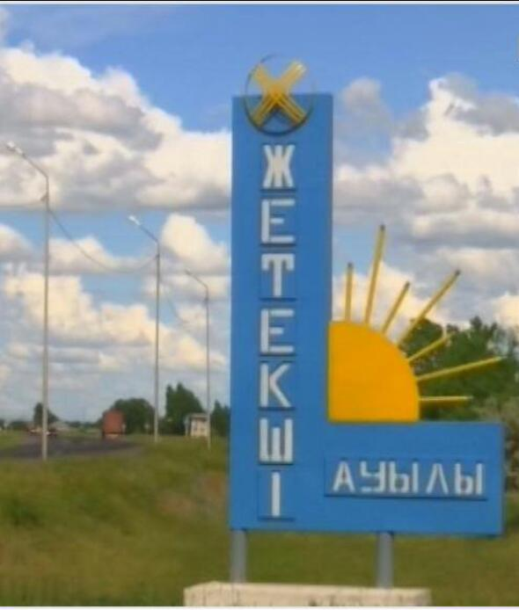
Жетекші ауылының 2026-2028 жылдарға арналған азаматтық бюджеті

Slide 2
Құрметті оқырмандар!
Сіздердің назарларыңызға Жетекші ауылының 2026-2028 жылдарға арналған азаматтық бюджетінің ұсынылған, онда негізгі көрсеткіштер, оны қалыптастыру параметрлері және бюджет қаражатын жұмсау бағыттары туралы ақпарат бар.
Бұл құжат келесі бөлімдерден тұрады:
ауылдың әлеуметтік-экономикалық дамуының негізгі көрсеткіштері;
«Жетекші ауылы әкімінің аппараты» мемлекеттік мекемесі бюджетінің түсімдері мен шығыстары.
2026 - 2028 жылдарға арналған ауыл бюджетінің Қазақстан Республикасының Бюджет және Салық кодекстеріне, Павлодар қаласы 2026-2028 жылдарға арналған әлеуметтік – экономикалық даму болжамына сәйкес қалыптастырылды және Павлодар қалалық мәслихатының 2026 жылғы 30 қыркүйектегі № 350/47 шешімімен бекітілді

Slide 3
Бюджеттік процесстің схемасы
Жоспарлау
Атқару
Жергілікті атқарушы органдар
Әлеуметтік-экономикалық даму және бюджеттін параметрлеріне болжамдама әзірлеу
Жиынтық қаржыландыру жоспарын жасау
Жергілікті қоғаммен бюджеттің жобасын келісу
Жиынтық қаржыландыру жоспарына өзгерістер енгізу
Қаланың бюджеттік комиссияларымен бюджеттік бағдарламаларды және бюджеттік бағдарламалардың әкімшілігімен мен бюджеттік өтінімдерді қарастыру
ауыл бюджетін атқару бойынша жылдық есепті қалыптастыру
Ауылдың жоспарлы кезеңге арналған бюджетінің жобасын қалыптастыру
Ауыл бюджетіне өзгерістер мен толықтырулар енгізу
Қалалық мәслихаттың шешімімен ауыл бюджетін атқару бойынша жылдық есепті бекіту
Қалалық мәслихаттың шешімімен
ауыл бюджетін бекіту

Slide 4
Жергілікті бюджетті әзірлеу процессі
Бюджеттік параметрлер (3 жылдық кезеңге
арналған) болжамының жобасы
Ағым. қаржы жылының
20 сәуірінен кешіктірмей
Жергілікті уәкілетті органдарының бюджеттік
өтінімдерін және бюджеттік бағдарламалар
жобаларын жасау және қарау
Ағым. қаржы жылының 15 мамырына дейін
Ауылдың жоспарлы кезеңге арналған
бюджетінің жобасын қарау және анықтау
15 жұмыс күннің ішінде
Ауылдың бюджет жобасын жергілікті уәкілетті органына беру және жергілікті қоғамдастық жиналысында келісу
Ағым. қаржы жылының
1 қыркүйегінен кешіктірмей
Ауылдың бюджеттік жобасын
бюджеттік комиссиясымен қарау
Ағым. қаржы жылының
15 қазанына дейін
Жергілікті қоғамдастық кездесуін қарау үшін ауылдың
бюджеттік жоба комиссиясын бюджеттік
мақұлданған ұсынысы
Ағым. қаржы жылының
1 қарашасынан кешіктірмей
Ауылдың үш жылдық кезеңге арналған бюджеттік бағдарламаны бекіту
Қалалық бюджет бекітілгеннен
кейін 2 апталық
мерзімнен кешіктірмей

Slide 5
Бюджеттің атқарылуына келесі құжаттар негіз болып табылады
1 қаңтар-да басталады
Бюджеттің орындалуы
31 желтоқ-санда аяқтала-ды
Бюджет кодексі
«ҚР жергілікті мемлекеттік басқару және өзін-өзі басқару туралы» Қ Р Заңы
Республикалық бюджет туралы Заң және жергілікті бюджет туралы мәслихат шешімі
ҚР Үкіметінің немесе әкімдіктің республикалық бюджет туралы Заңды іске асыру туралы қаулылары немесе жергілікті бюджет туралы мәслихат шешімдері
Міндеттемелер бойынша жиынтық қаржыландыру жоспары, түсімдер және төлемдер бойынша жиынтық қаржыландыру жоспары
Мемлекеттік мекемелердің міндеттемелер және төлемдер бойынша жеке қаржыландыру жоспарлары
Бюджет кодексіне сәйкес бюджеттің атқарылу тәртібін анықтайтын нормативтік-құқықтық актілер

Slide 6
2025-2027 жылдарға арналған Жетекші ауылының бюджет
Ауыл бюджеті – бұл қала мемлекеттік органдарының, оларға ведомстволық бағынысты мекемелердің міндеттері мен функцияларын қаржылай қамтамасыз етуге және нақты нәтижелерге қол жеткізуге бағытталған мемлекеттік саясатты іске асыруға арналған орталықтандырылған ақша қоры.
Тыс.тенге
.
 | Көрсеткіштер атауы | 2025 жыл | 2026 жыл | 2027 жыл | 2028 жыл
1 | 2 | 3 | 4 | 5 | 6
I. | Түсімдер, оның ішінде: | 551 243,0 | 848 481,0 | 357 915,0 | 370 478,0
 | Салықтық түсімдер | 15 881,0 | 29 544,0 | 19 922,0 | 20 138,0
 | Салықтық емес түсімдер | 61,0 | 64,0 | 67,0 | 70,0
 | Нысаналы трансферттер түсімдері | 47 630,0 | 15 898,0 | 0,0 | 0,0
 | Бюджеттік ауданынан (облыстық маңызы бар қала) трансферттер | 487 671,0 | 802975,0 | 337 926,0 | 350 270,0
 | Бюджет қаражатының бос қалдықтары | 2 262,0 | 1054,0 | 0,0 | 0,0
II. | Шығыстар | 553 505,0 | 849 535,0 | 357 915,0 | 370 478,0

Slide 7
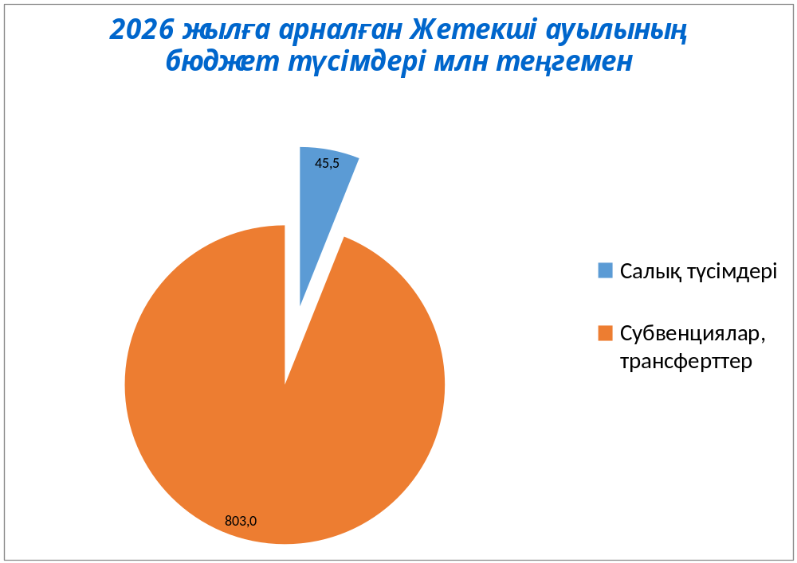

Slide 8
Жетекші ауылының бюджетінің шығыстары
(функционалдық топтар бөлінісінде)
Млн.тенге
Атауы | 2025 жыл | 2026 жыл | 2027 жыл | 2028 жыл
1 | 3 | 3 | 4 | 5
ШЫҒЫСТАР - барлығы | 553,5 | 849,5 | 357,9 | 370,5
Оның ішінен алуларды есептемегенде ШЫҒЫСТАР | 553,5 | 849,5 | 357,9 | 370,5
Соның ішінде:
Білім беру | 0,0 | 0,0 | 0,0 | 0,0
Әлеуметтік қорғау және қамтамасыз ету | 0,0 | 0,0 | 0,0 | 0,0
Мәдениет, спорт, ақпараттық кеңістік | 83,7 | 180,4 | 164,6 | 170,0
Тұрғын үй-коммуналдық шаруашылық | 164,8 | 309,3 | 122,8 | 129,0
Көлік және коммуникациялар | 223,9 | 267,9 | 14,8 | 15,5
Мемлекеттік қызмет | 81,1 | 91,9 | 55,7 | 56,0
Таза бюджеттік несиелендіру | 0,0 | 0,0 | 0,0 | 0,0
Қаржы активтердің операциялары бойынша сальдо | 0,0 | 0,0 | 0,0 | 0,0
Мемлекеттік қаржы активтердің сатылымның түсімдері | 0,0 | 0,0 | 0,0 | 0,0
Бюджет тапшылығы (профициті) | 2,3 | 1,0 | 0,0 | 0,0
Бюджет таплығының қаржысы (қолданылған профициті) | -2,3 | 1,0 | 0,0 | 0,0
Басқалар | 0,0 | 0,0 | 0,0 | 0,0

Slide 9
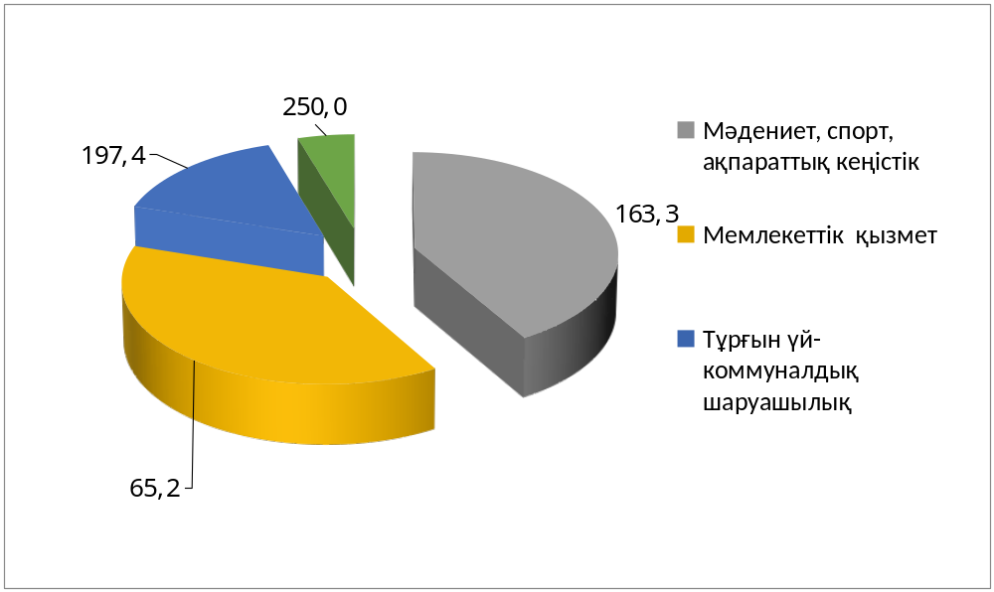
2026 жылы Жетекші ауылының бюджет қаражатын жұмсаудың
негізгі бағыттары.
Млн.теңге

